Slide 1
ISUTC INSTITUTO SUPERIOR DE
TRANSPORTES E COMUNICAÇÕES
Programação 1

Slide 2
Sumário:
Arrays:
Bidimensional (Matriz)

Slide 3
Objectivos:
Definir a aplicabilidade de arrays bidimensionais (matriz),
Codificar programas usando arrays bidimensionais(matriz).

Slide 4
Arrays Unidimensionais (Vectores): limitações
Armazena apenas uma linha de informação | conjunto de informação do mesmo tipo;
Utiliza apenas um índice para localizar determinada informação
V[i]
5 | 15 | 0 | -4 | 12 | -10 | 95

Slide 5
Arrays Bidimensionais (Matriz): introdução
Os arrays bidimensionais permitem a criação de vetores com mais de um índice. Essa característica possibilita que os valores sejam armazenados na forma de matriz de qualquer dimensão.
A linguagem Java não suporta array bidimensional no formato linha e coluna como em outra linguagem; entretanto, é possível criar array de arrays.
Características
Os arrays bidimensionais são estruturas de dados estáticas que consistem em itens de dados relacionados do mesmo tipo, referenciáveis pelo mesmo nome e individualizados entre si através da sua posição de linha e coluna dentro desse conjunto.

Slide 6
Arrays Bidimensionais (Matriz): representação
Como foi definido na introdução, este tipo de array pode ser assumido como uma matriz do tipo mxn, onde:
m representa o valor total das linhas existentes na matriz
n representa o valor total de colunas existentes nela.
m e n são valores inteiros

Slide 7
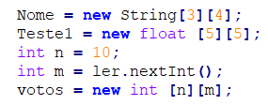
Arrays Bidimensionais (Matriz): declaração
Eles são declarados da seguinte maneira:
[tipo] nome_array[ ][ ];
Eles são criados (instanciados) da seguinte maneira:
nome_array = new [tipo][linhas] [colunas];

Slide 8

Arrays Bidimensionais (Matriz): declaração
Eles são inicializados da seguinte maneira:
nome_array = {{${valor}_{11}$, … , ${valor}_{1n}$}, {${valor}_{21}$, … , ${valor}_{2n}$}};
Eles são declarados e inicializados da seguinte maneira:
[tipo] nome_array [ ][ ] = {{${valor}_{11}$, … , ${valor}_{1n}$}, {${valor}_{21}$, … , ${valor}_{2n}$}};

Slide 9
Arrays Bidimensionais (Matriz): acesso
Todo o acesso a informação de uma matriz deve ser através do nome_array[linha][coluna]
M =
M[i][j]
int x = M[0][0] // 1º valor da matriz
int y = M[M.length-1][M[M.length-1].length-1] //último valor da matriz1
10 | 2 | 15 | -7 | 0
15 | 3 | 4 | 12 | 24
0 | 17 | 1 | 71 | 3
32 | 7 | 48 | 9 | 2

Slide 10
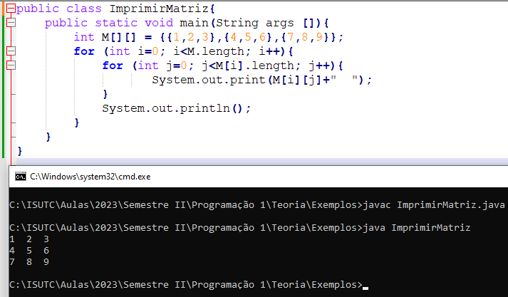
Arrays Bidimensionais (Matriz): impressão

Slide 11
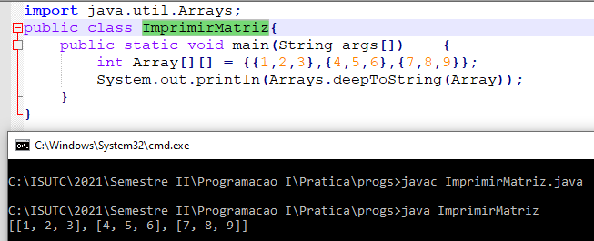
Arrays Bidimensionais (Matriz): impressão

Slide 12
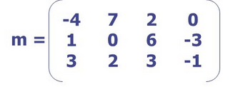
Exemplos:
Considere o seguinte array:
Diga qual é o tamanho do array?
Crie um método que copia apenas a 2ª linha deste array para um array unidimensional e retorna o mesmo;
Crie um método que imprime todos os elementos da 2ª linha;
Escreva um método que identifica o maior elemento do array;
2) Escreva um método que determine a nota média, a nota mais alta e a nota mínima, sabendo que as notas estão armazenadas num dado array;

Slide 13
GARANTE O TEU FUTURO
COM UMA FORMAÇÃO SÓLIDA
Prolong. da Av. Kim Il Sung (IFT/TDM) Edifício D1
Maputo, Moçambique
www.facebook.com/isutc
www.transcom.co.mz/isutc

